Slide 1
JAVA 스터디 2주차
챕터 4~ 챕터 6

Slide 2
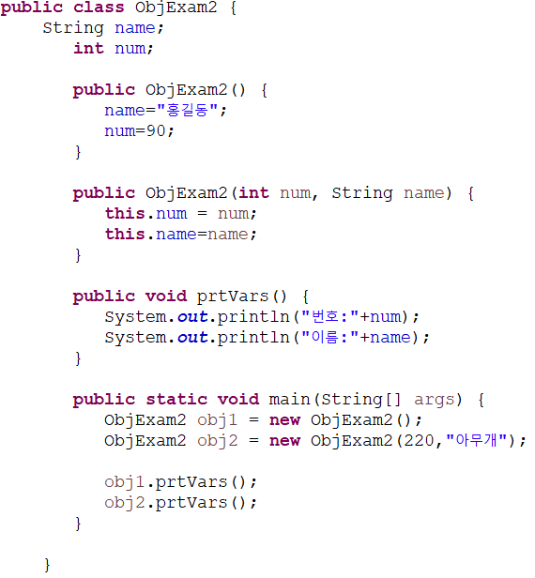

생성자
클래스의 인스턴스를 생성할 때 최초로 실행되는 메소드
생성자의 이름은 클래스의 이름과 동일해야 된다.
생성자는 값을 반환하지 않고 반환형도 표시하지 않는다.
기본 생성자(디폴트 생성자)
매개변수를 가진 생성자

Slide 3
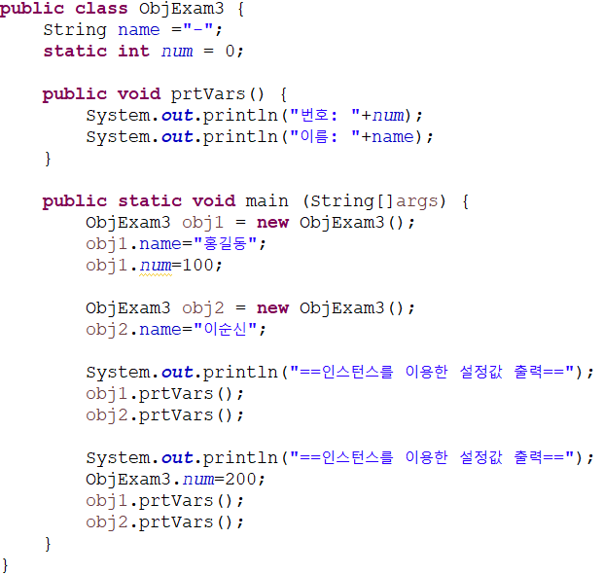
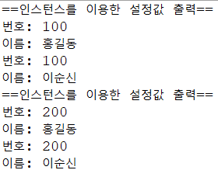
인스턴스 변수와 클래스 변수
인스턴스 변수
-클래스를 객체화 했을 때 객체의 고유 특성을 저장하는 변수
-객체를 생성할 때마다 독립적인 메모리 공간을 확보한다.
-객체가 소멸하면 해당 인스턴스 변수도 함께 소멸
클래스 변수
-클래스의 모든 인스턴스가 공유하는 변수
-클래스 내부에 선언이 되지만 인스턴스 변수와 달리 static 을 붙여 표시
-객체의 생성과 소멸과는 독립적으로 동작

Slide 4
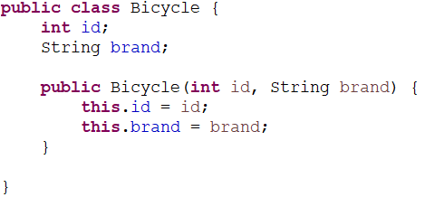
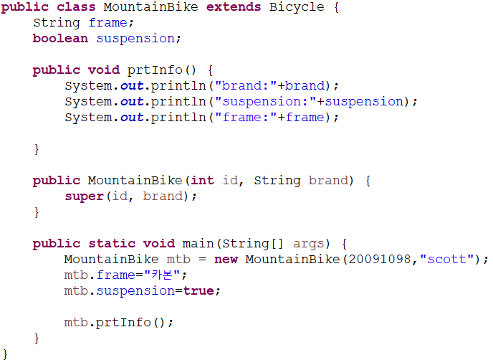
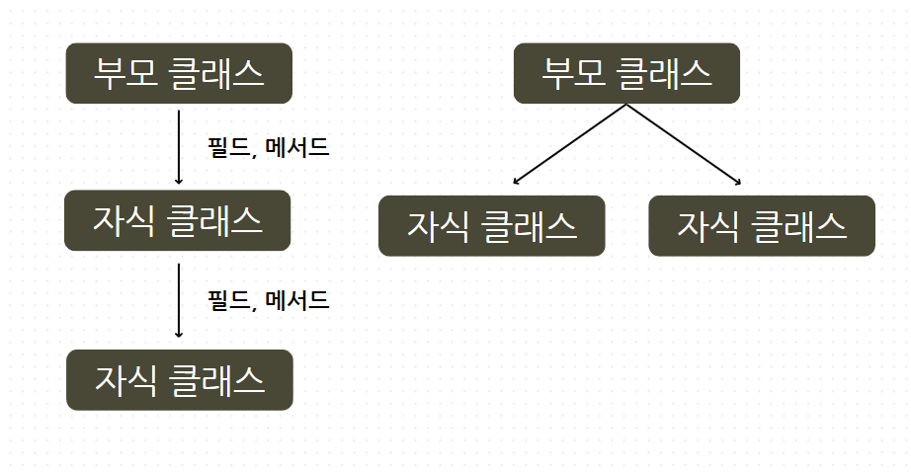

상속
슈퍼 클래스의 메소드나 필드를 서브 클래스가 다른 선언 없이 상속 받아 사용할 수 있도록 하는 기능
부모 클래스
자식 클래스
extends
Super 상위 클래스의 생성자 호출
단일 상속만을 지원

Slide 5
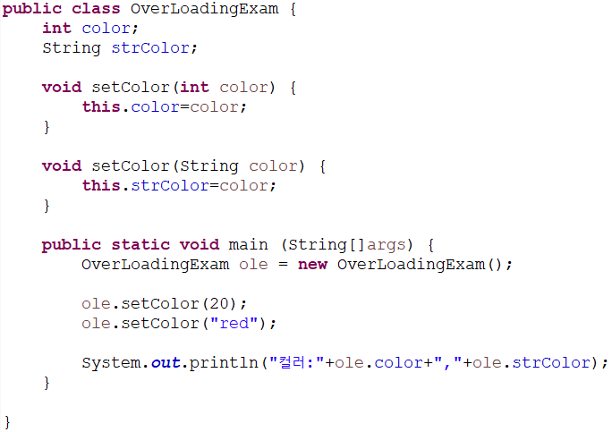
메소드 오버로딩
클래스에서 이름이 동일한 메소드를 사용할 수 있도록 지원하는 기능
조건
-메소드 이름이 동일
-매개변수의 개수,데이터 타입, 순서가 달라야 한다
특징
-반환 타입은 오버로딩에 영향을 주지 않는다
-생성자도 오버로딩이 가능하다.

Slide 6
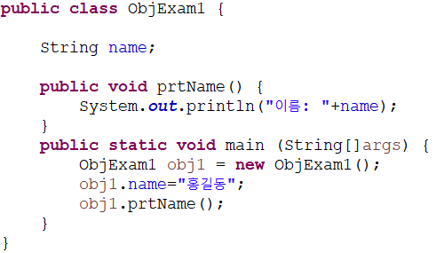
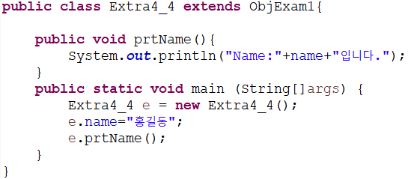
메소드 오버라이딩
슈퍼 클래스에 정의된 메소드를 서브 클래스에서 재정의 하는 것
상속관계에서 이름은 같으나 기능이 달라지는 것 때문에 발생하는 메소드의 혼동을 줄일 수 있다.
메소드의 접근 범위가 슈퍼 클래스에서 선언된 메소드의 범위와 똑같거나 커야한다

Slide 7
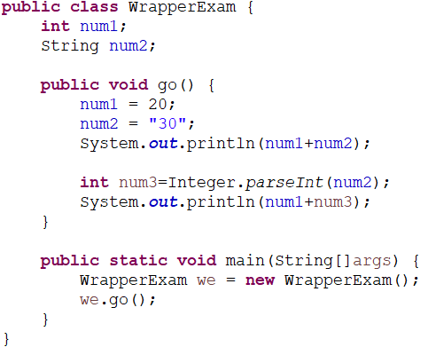
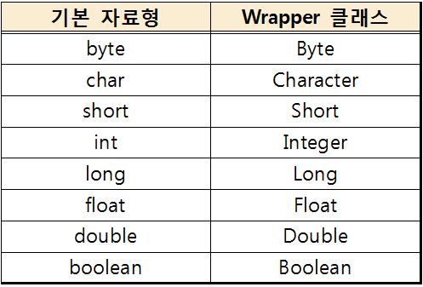
랩퍼 클래스
기존 클래스 기능을 유지하면서 기능을 확장하거나 인터페이스를 바꿀 때 사용한다.
기본 자료형을 객체로 매핑할 필요가 있거나 특정 자료형으로 변환이 필요할 때 사용할 수 있다.
기능
-값을 인스턴스로 감싸는 것
-인스턴스에서 값을 꺼내는 것

Slide 8
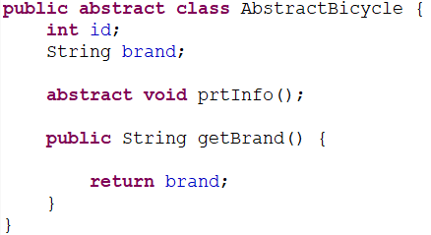
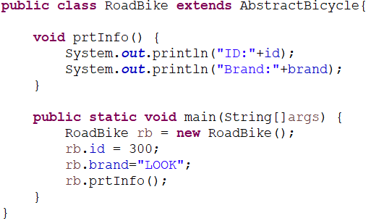

추상 클래스와 추상 메소드 /추상 클래스와 상속
추상 클래스
-추상 메소드를 한 개 이상 포함하는 클래스
-추상적인 개념이며 직접적으로 인스턴스화 할 수 없다.
-추상 클래스는 abstract를 사용하여 선언한다.
추상 메소드
-메소드의 이름만 있고 실행 코드가 없는 메소드
-선언 할 때 접근 한정자 앞에 abstract 를 추가하고 실행 코드 부분은 작성하지 않는다.
추상 클래스와 상속
-상속과 실체화 사이에서 발생하는 논리적 문제를 해결하기 위해 추상 클래스를 사용

Slide 9
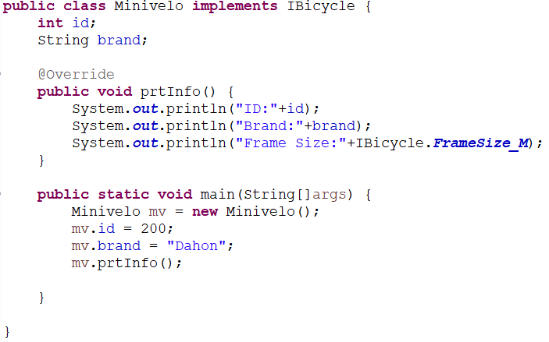
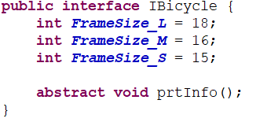

인터페이스
추상 메소드의 집합으로 구성된 단위
구현된 메소드가 없고, 변수 또한 선언할 수 없다.
인터페이스에 있는 메소드의 접근 한정자는 public이 되어야 한다.
Interface 키워드를 사용한다.
선언된 인터페이스를 서브 클래스에서 사용할때 implements 키워드를 사용한다.

Slide 10
변경자의 개념과 종류
default
private
클래스 접근을 동일 패키지에 한정하려고 사용한다
동일 패키지에 있는 모든 클래스에 접근할 수 있는 접근 권한을 제공한다
클래스의 필드나 메소드에서 외부 클래스의 접근을 차단하는 기능을 제공한다.
선언된 필드는 클래스 내부 메소드를 제외하고는 접근을 허락하지 않는다
선언된 메소드는 클래스 내부 메소드만 호출할 수 있다.
Setter, getter
public
protected
패키지 외부에서도 접근 할 수 있도록 클래스를 개방하는 것
패키지에 있는 클래스 뿐만 아니라 패키지 외부의 클래스에서도 접근이 가능하다.
패키지 외부 클래스에서 접근하는 것을 차단하지만 패키지 내부 클래스에서 접근하는 것은 자유롭게 허용한다.
상속관계에서는 public 변경자와 같이 접근할 수 있다.

Slide 11
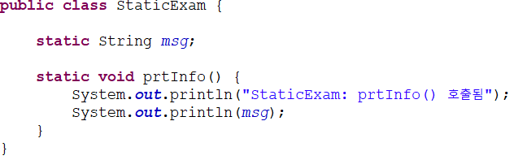
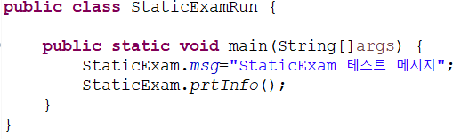

static 변경자
필드나 메소드의 속성을 변경
필드나 메소드에 붙이면 고정된 메모리 공간이 할당된다
클래스의 인스턴스를 생성하지 않고 클래스명만 이용해 호출할 수 있다.
인스턴스 멤버에는 접근할 수 없다.

Slide 12
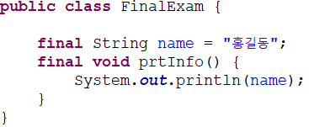
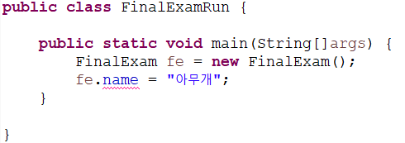
final 변경자
클래스나 필드, 메소드 등에 적용해 사용을 제안한다
final을 사용하면 해당 요소에 대한 변경이 금지가 된다.

